Slide 1
일일 모의해킹 결과
대상 : 매직몰
URL : https://skmagic.com/

Slide 2
에러 페이지 적용 미흡
URL : https://skmagic.com/monitor/

Slide 3
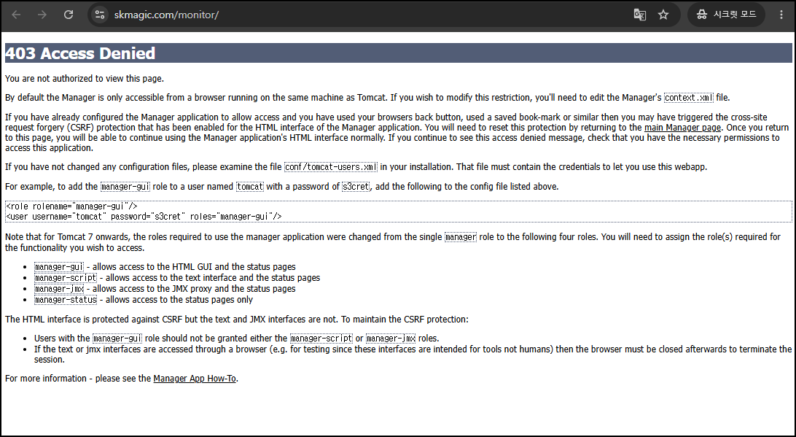
https://skmagic.com/monitor/

Slide 4
조치 방안
오류 전용 페이지를 제작하고 모든 에러는 하나의 페이지로 처리해 정보가 노출되지 않도록 조치
오류 세부 정보는 서버 로그에서만 확인할 수 있도록 분리
<예시>
Apache : apache2.conf 또는 httpd.conf 파일 내 지시자 추가
Tomcat : server.xml파일 내 지시자 추가

Slide 5
크로스사이트 스크립트
URL : https://skmagic.com/customer/insertInquiry

Slide 6
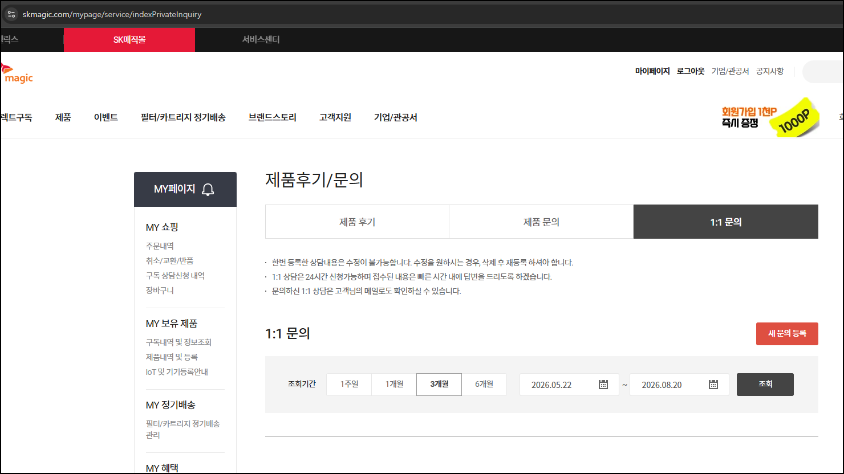
제품후기/문의 → 1:1 문의 → 새 문의 등록

Slide 7
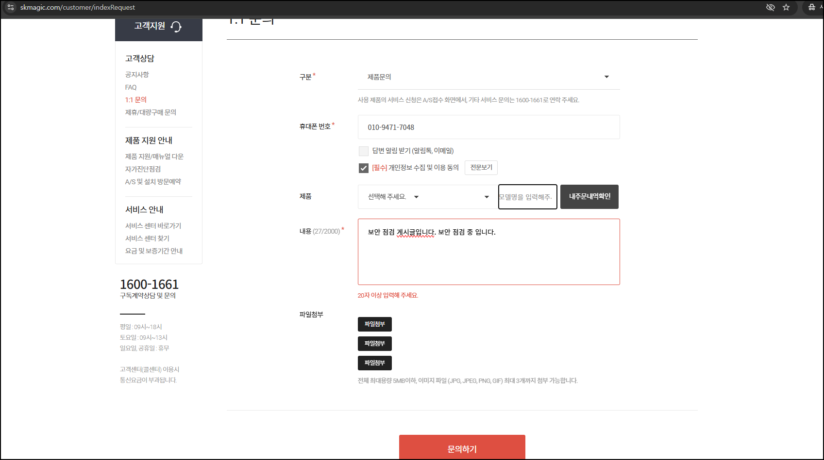
문의 글 작성 후 문의하기

Slide 8
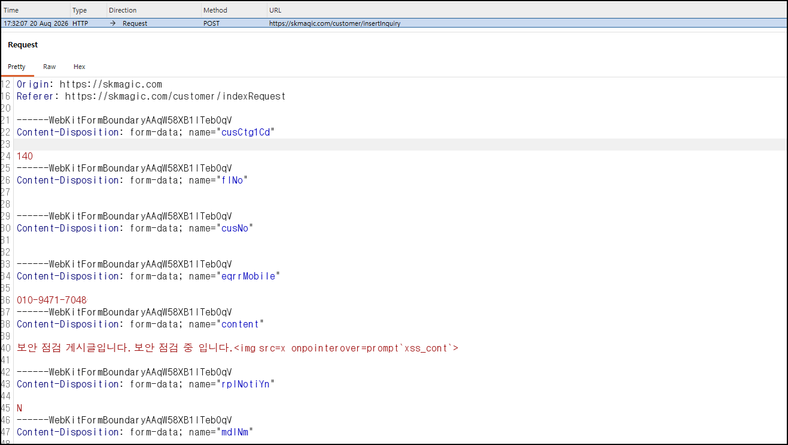
https://skmagic.com/customer/insertInquiry
발생 파라미터 : content
페이로드 : <img src=x onpointerover=prompt`xss_cont`>
프록시 툴을 사용해 XSS 구문 삽입

Slide 9
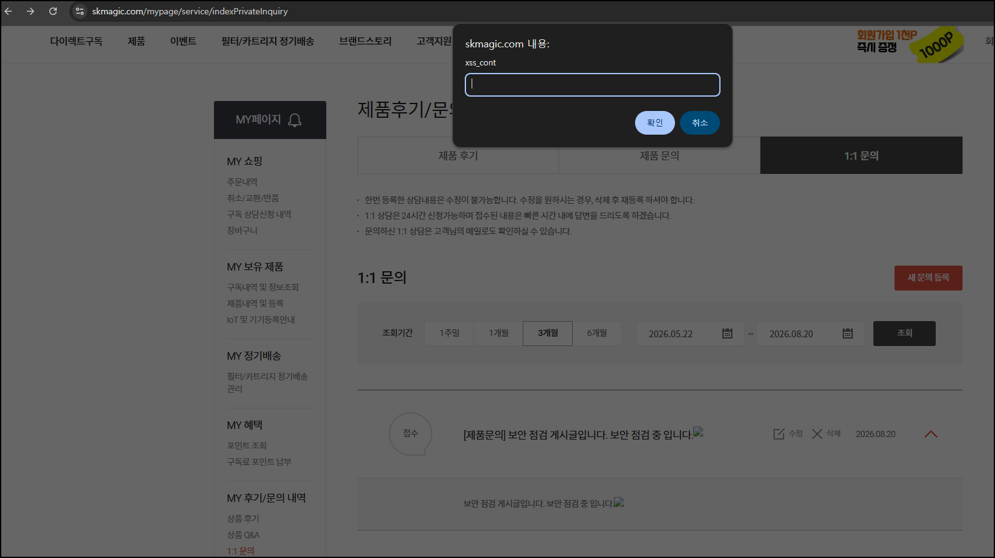
XSS 동작 확인

Slide 10
조치 방안
XSS에 유효한 특수 문자에 대한 입력값 검증 및 필터링 적용
서버 측에서 < > " ' & 등 XSS에 유효한 특수문자 입력을 안전한 문자(HTML 엔티티)로 치환하는 로직 구현
Ex: < → &lt;, > → &gt;, " → &quot;

Slide 11
악성 파일 업로드
URL : https://skmagic.com/customer/insertInquiry

Slide 12
제품후기/문의 → 1:1 문의 → 새 문의 등록

Slide 13
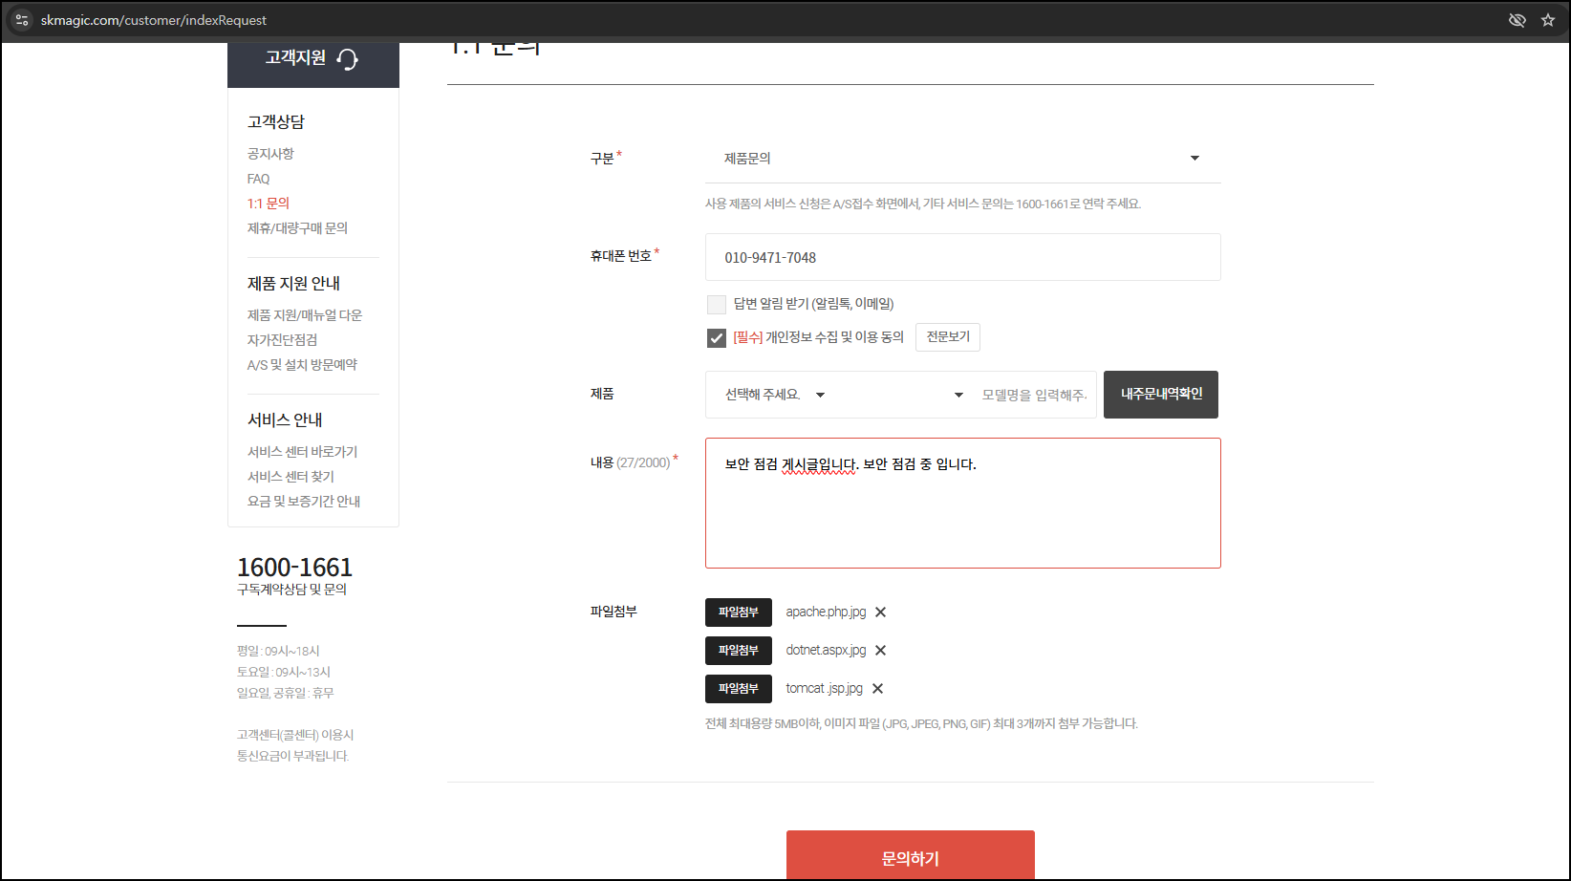
Apache, tomcat, window 환경에서 동작이 가능한 서버사이드 스크립트로 작성된
악성 파일 3개 업로드 (이중 확장자(.php.jpg) 사용하여 프론트 측 확장자 검증 로직 우회)

Slide 14
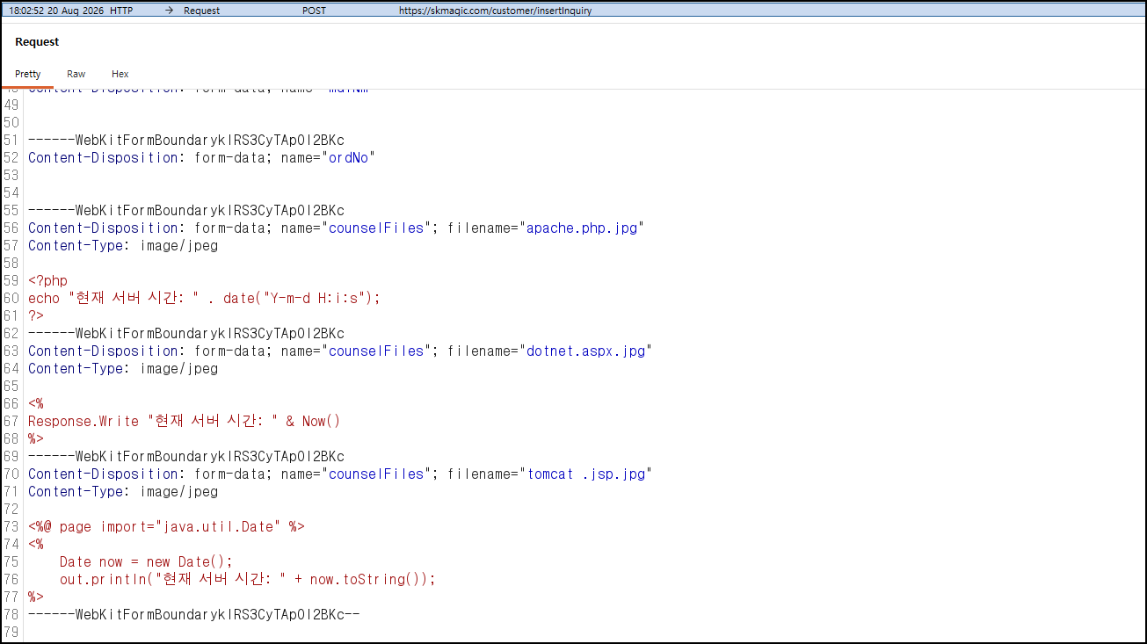
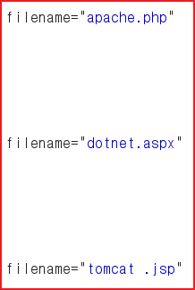
https://skmagic.com/customer/insertInquiry
프록시 툴을 사용하여 업로드 시 사용했던 이중 확장자를 제거하여
서버 측에서 실행 가능한 파일로 변조 및 업로드 시도

Slide 15
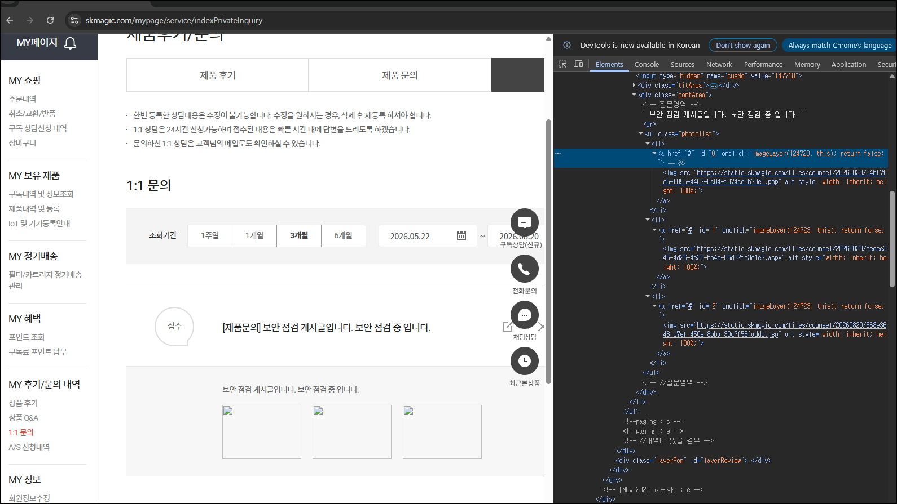
개발자도구로 첨부된 악성파일 확인 결과 서버측에서 실행 가능한 확장자로 업로드 성공 확인
https://static.skmagic.com/files/counsel/20260820/54bf7fd5-f055-4467-8c04-f374cd5b70e6.php
https://static.skmagic.com/files/counsel/20260820/beeee345-4d26-4e33-bb4e-05d32fb3d1e7.aspx
https://static.skmagic.com/files/counsel/20260820/568e3648-d7ef-450e-8bba-39a7f58faddd.jsp

Slide 16
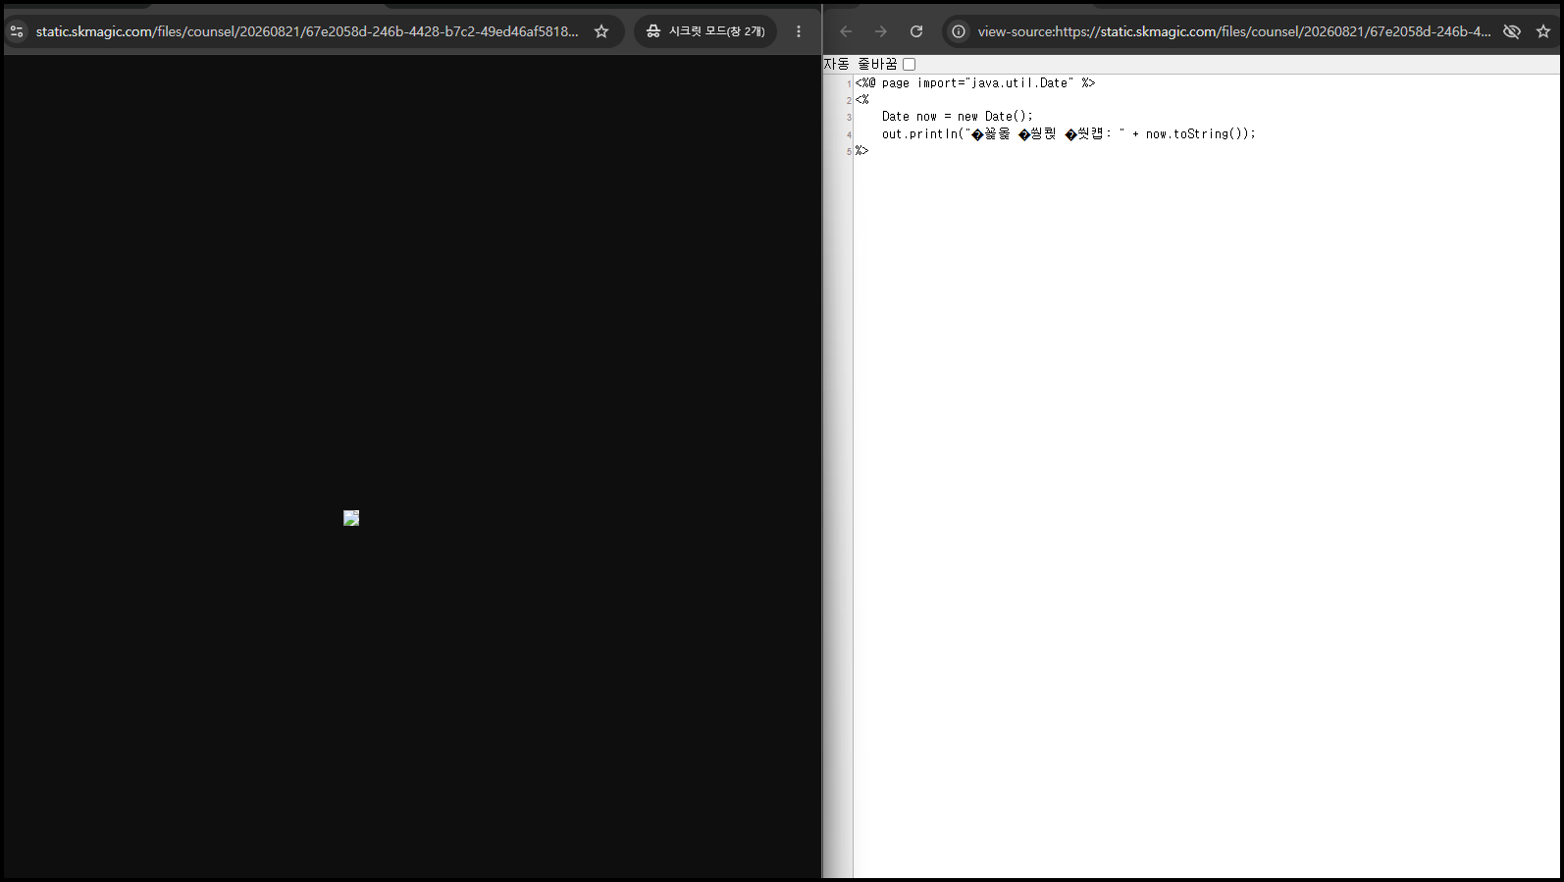
p15 에서 확인한 파일 업로드 경로 이동 후 소스코드 확인

Slide 17
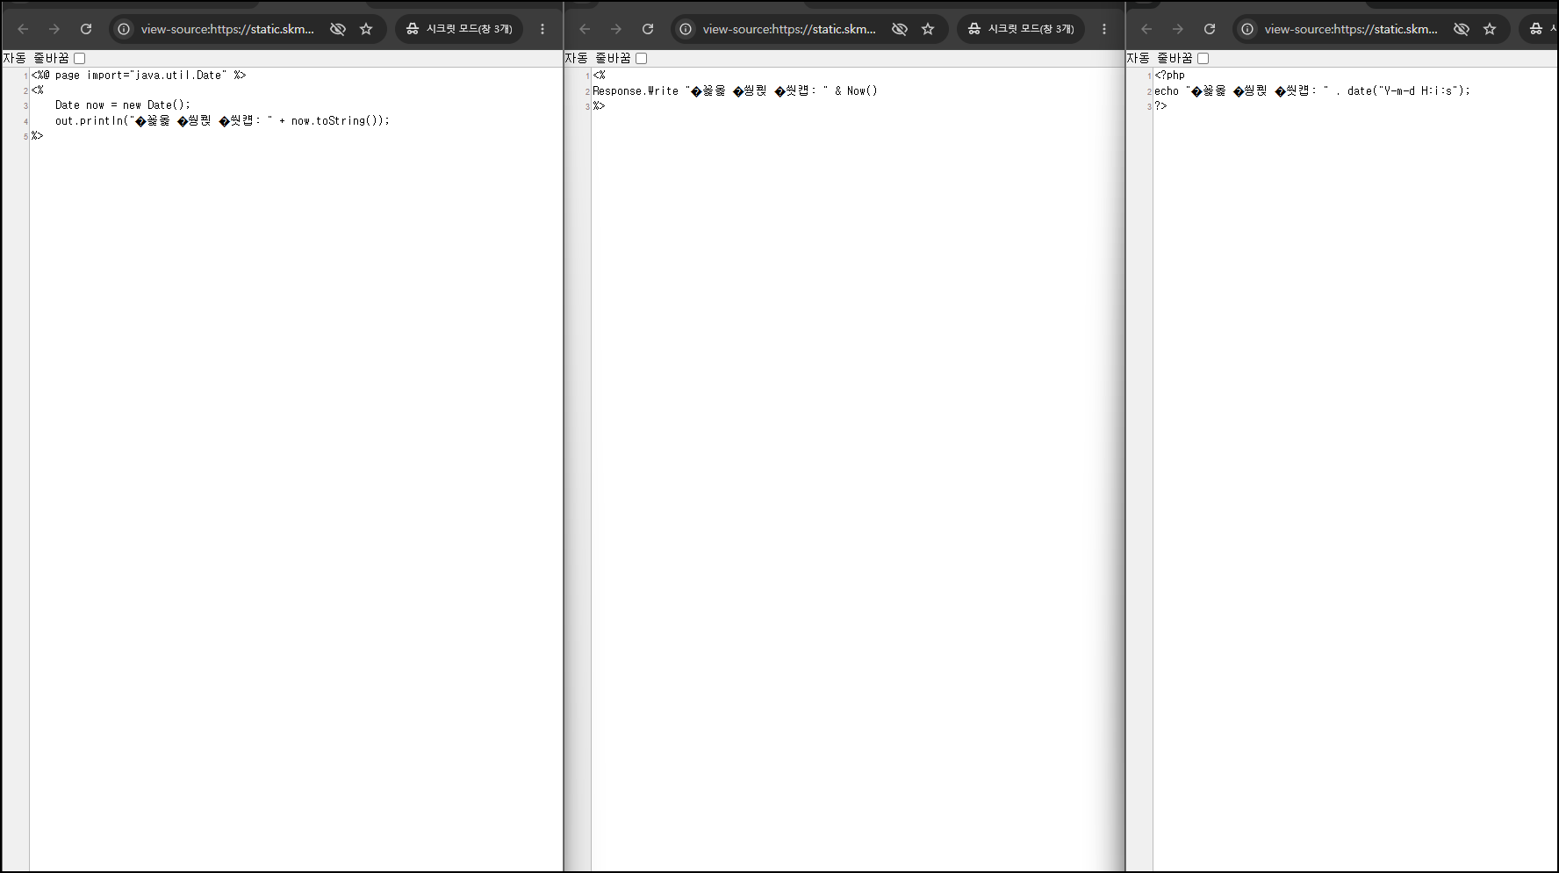
업로드한 3개 파일 모두 소스코드 확인 가능

Slide 18
조치 방안
클라이언트 측에 적용된 파일 확장자 필터링 로직을 서버 측에서 검증하도록 로직 수정
업로드 확장자는 화이트리스트 방식으로 관리하여 허용한 확장자만 업로드 할 수 있도록 제한

